Slide 1
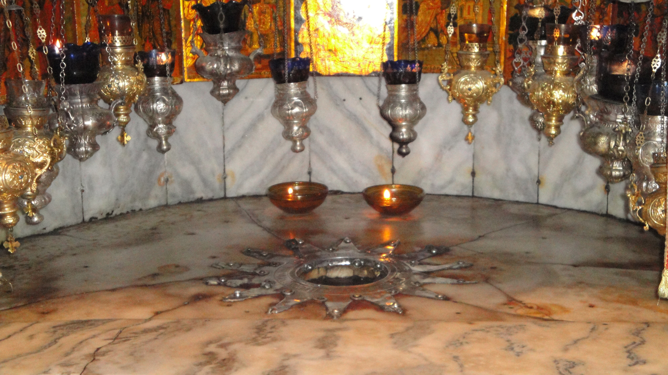

Slide 2
ΕΘΝΙΚΟ ΚΑΙ ΚΑΠΟΔΙΣΤΡΙΑΚΟ ΠΑΝΕΠΙΣΤΗΜΙΟ ΑΘΗΝΩΝ
ΘΕΟΛΟΓΙΚΗ ΣΧΟΛΗ
ΤΜΗΜΑ ΚΟΙΝΩΝΙΚΗΣ ΘΕΟΛΟΓΙΑΣ
ΕΙΣΑΓΩΓΗ ΣΤΗΝ ΚΑΙΝΗ ΔΙΑΘΗΚΗ
Η ΓΕΝΝΗΣΗ ΣΤΟ ΚΑΤΑ ΜΑΤΘΑΙΟΝ ΚΑΙ ΤΟ ΚΑΤΑ ΛΟΥΚΑΝ
Διδάσκων: Αναπλ. Καθηγητής ΣΩΤΗΡΙΟΣ ΔΕΣΠΟΤΗΣ
ΤΟΜΕΑΣ ΒΙΒΛΙΚΩΝ ΣΠΟΥΔΩΝ ΚΑΙ ΠΟΛΙΤΙΣΤΙΚΟΥ
ΒΙΟΥ ΜΕΣΟΓΕΙΟΥ
Τηλ.-Fax : 003/210/ 727- 5824
sotdespo@soctheol.uoa.gr

Slide 3
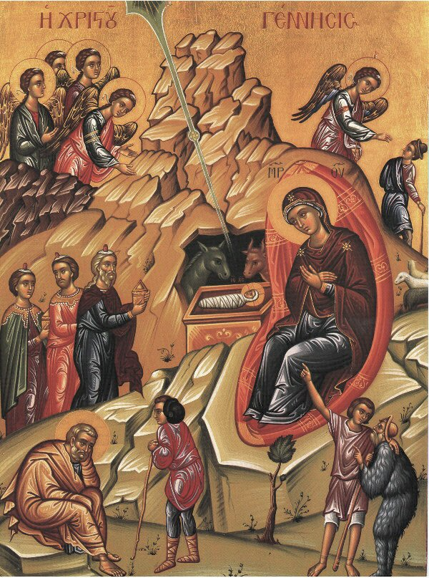
²¹τέξεται δὲ υἱόν, καὶ καλέσεις τὸ ὄνομα αὐτοῦ Ἰησοῦν·
Αὐτὸς γὰρ σώσει τὸν λαὸν αὐτοῦ ἀπὸ τῶν ἁμαρτιῶν αὐτῶν. (1, 21)
Ακολουθία Χριστουγέννων
Κάντε κλικ εδώ!
Notes:
Grafik: http://de.wikipedia.org/wiki/Datei:Meister_des_Book_of_Lindisfarne_001.jpg 4.11.2009

Slide 4
Α. Οι Εκ-πλήξεις των Χριστουγέννων
Είναι πραγματικά παράδοξο αλλά και ενδεικτικό της ευρωπαϊκής κουλτούρας πρώτον ότι το σύμβολο, η εικόνα, που κυριαρχεί αυτές τις μέρες στον πλανήτη, δεν είναι αυτή του άστεγου και άπορου Χριστού (που γιορτάζει) αλλά του πληθωρικού, καταναλωτικού και τελικά αναλώσιμου Santa Claus (= άγ. Νικόλαος) όπως αυτή σχεδιάσθηκε για τη διαφημιστική καμπάνια ενός ποτού, το οποίο (όπως και ο καταναλωτικός οίστρος των ημερών) παρότι… διακηρύττει ότι ξεδιψά, εντούτοις κάνει το χρήστη του ακόμη περισσότερο εξαρτημένο από αυτό.
Δεύτερον είναι προκλητικό ότι τα μεγαλύτερα σε κυκλοφορία ευρωπαϊκά και αμερικάνικα περιοδικά τέτοιες ημέρες, αντί να σεβασθούν το Πρόσωπο που γιορτάζει τα γενέθλιά του, δημοσιεύουν πρωτοσέλιδα άρθρα ενσπείροντας στις καρδιές την αμφιβολία εάν ο ιστορικός Ιησούς έχει κάτι κοινό με το Χριστό που κήρυξαν οι απόστολοι, αν Αυτός ήταν όντως Θεός και αν η Μαρία όντως Παρθένος. Το αποτέλεσμα είναι στην Ευρώπη τα Χριστούγεννα στατιστικά να καταγράφονται ως η πιο ανιαρή μέρα του έτους.

Slide 5
Β. Οι Εκ-πλήξεις των Χριστουγέννων
Σύμφωνα με τους Πατέρες της Ανατολής (το Μέγα Αθανάσιο) το νόημα των Χριστουγέννων συνοψίζεται στην εξής φράση: ο Θεός έγινε ταπεινός άνθρωπος, για να γίνει ο άνθρωπος (όχι απλώς ηθικός, καλός, ευγενικός, αλλά κατά χάριν) θεός. όχι θεός παντοδύναμος, όπως φαντάστηκε ο Νίτσε και αναζητούν να επιτύχουν οι σύγχρονοι αναζητητές του υπεράνθρωπου, αλλά θεός που μπορεί να αγαπήσει, να ταπεινωθεί και να θυσιαστεί για να αναστηθεί και να κατακτήσει την αιωνιότητα, όπως συνέβη και με τον Ιησού Χριστό.
Η γέννηση του Χριστού στην καρδιά, η εμπειρία της εσωτερικής ειρήνης την οποία όντως φέρνει στην καρδιά όπου γεννιέται ο Χριστός, έστω κι αν εξωτερικά μαίνεται ο πόλεμος και ο διωγμός που εξαπολύει κάθε σύγχρονος Ηρώδης, αποτελούν τον πυρήνα της γιορτής των Χριστουγέννων και την περίληψη της ορθόδοξης Θεολογίας.

Slide 6
Γ. Οι Εκ-πλήξεις των Χριστουγέννων
Στην Ανατολή τα χριστουγεννιάτικα Κάλαντα δεν περιέχουν απλούς ρομαντικούς στίχους, αλλά σε αλφαβητική σειρά (έτσι ώστε το τραγούδι να είναι ευκολομνημόνευτο) εκθέτουν αλήθειες της πίστης, οι οποίες στη μεν Δύση ονομάζονται δόγματα, στη δε Ανατολή όροι, όρια μεταξύ αλήθειας και ψεύδους.
Άναρχος Θεός καταβέβηκε και εν τη Παρθένω κατώκησεν.
Βασιλεύς των όλων και Κύριος, ήλθε τον Αδάμ αναπλάσασθαι.
Γηγενείς σκιρτάτε και χαίρετε τάξεις των αγγέλων ευφραίνεσθε.
Το πώς ένας Θεός έγινε άνθρωπος και γεννήθηκε τόσο ταπεινός από μια άσημη κατά κόσμο Παρθένο τα μυστήρια των Χριστουγέννων, τα δόγματα, δε γίνονται αντικείμενο έρευνας και σχολαστικής ανάλυσης από τους δήθεν ειδικούς. Τραγουδιούνται από τα αθώα παιδιά και βιώνονται από τις αγνές καρδιές όσων μοιάζουν στα παιδιά. Ακόμα και το φαγητό, το γλέντι, ο χορός, το γλέντι έχουν την θέση τους στην αυλή της Εκκλησίας και αποτελούν συνέχεια του ευχαριστιακού τραπεζιού που μας παραθέτει ο Χριστός στην Εκκλησία.

Slide 7
Δ. Οι Εκ-πλήξεις των Χριστουγέννων
Ο Ιησούς γεννήθηκε το 6/7 ΠΡΟ ΧΡΙΣΤΟΥ! Η καθιερωμένη Χρονολόγηση οφείλεται σε λανθασμένους υπολογισμούς του Σκύθη Διονυσίου του Μικρού/ταπεινού μοναχού στη Ρώμη τον 5^{ο} – 6^{ο} αι. μ.Χ.
Δε γεννήθηκε τα «Χριστούγεννα»-25 Δεκεμβρίου. Απλώς τότε γιόρταζαν οι Ρωμαίοι τη γέννηση του Ανίκητου Ήλιου. Τα Χριστούγεννα στην Ανατολή γιορτάζονταν επί τρεις αιώνες μαζί με τη Βάπτιση 6 Ιανουαρίου - τα Επιφάνια (= αποκάλυψη της τριαδικότητας του Θεού), όταν στην Αλεξάνδρεια γιόρταζαν τα Γενέθλια του πολιούχου Αιώνα.
Η απογραφή του Κυρηνίου ακόμη δεν έχει αποκρυπτογραφηθεί. Οι προτάσεις που στηρίζονται σε δύο επιγραφές στα λατινικά: Lapis Tiburtinus και Lapis Venetus ΔΕΝ ΕΧΟΥΝ ΚΑΘΙΕΡΩΘΕΙ ΣΤΗΝ ΕΡΕΥΝΑ.

Slide 8
Ε. Οι Εκ-πλήξεις των Χριστουγέννων
Σε αντίθεση προς τη Σταύρωση και Ανάσταση του Ι. Χριστού, μαρτυρούν το συγκεκριμένο γεγονός μόνον δύο Ευαγγελιστές, οι οποίοι όμως ειδικά σ’ αυτό το παρουσιάζουν στατιστικά τις μεγαλύτερες διαφωνίες.
Το Κοράνι (Σούρα 3, 42-49 19, 16-21), που διασώζει ιουδαιοχριστιανικές παραδόσεις, ενώ αναγνωρίζει και περιγράφει με ζωηρά χρώματα την εκ Παρθένου γέννηση (χωρίς όμως να αναγνωρίζει το τεχθέν βρέφος/τον Ισά ως τον Υιό του Θεού), αρνείται κατηγορηματικά την αλήθεια της Σταύρωσης και της Ανάστασης του Ιησού, που συνιστούν τον πυρήνα του Χριστιαν. Η ίδια η βυζαντινή Εικόνα της Γέννησης αλλά και η Υμνολογία (π.χ. των Ωρών) παραπέμπει ν εις την Άδη Κάθοδον.

Slide 9
Ε1. Οι Εκ-πλήξεις των Χριστουγέννων
Στο αρχαιότερο Ευαγγέλιο, το Κατά Μάρκον, όπου δεν περιγράφεται η γέννηση του Ιησού, ο Ιησούς περιφρονητικά αποκαλείται από τους συμπατριώτες του ως υιός της Μαρίας, και όχι ως υιός/ben του Ιωσήφ, όπως ήταν σύνηθες στον ιουδαϊσμό: οὐχ οὗτός ἐστιν ὁ τέκτων͵ ὁ υἱὸς τῆς Μαρίας καὶ ἀδελφὸς Ἰακώβου καὶ Ἰωσῆτος καὶ Ἰούδα καὶ Σίμωνος; καὶ οὐκ εἰσὶν αἱ ἀδελφαὶ αὐτοῦ ὧδε πρὸς ἡμᾶς; καὶ ἐσκανδαλίζοντο ἐν αὐτῷ
Άλλωστε μαρτυρία για τη γέννηση του Ιησού από μητέρα μόνον, έχουμε ήδη στον Παύλο, στην Προς Γαλάτας η οποία γράφτηκε πριν τα Ευαγγέλια: ὅτε δὲ ἦλθεν τὸ πλήρωμα τοῦ χρόνου͵ ἐξαπέστειλεν ὁ Θεὸς τὸν Υἱὸν αὐτοῦ͵ γενόμενον ἐκ γυναικός͵ γενόμενον ὑπὸ Νόμον͵ ἵνα τοὺς ὑπὸ νόμον ἐξαγοράσῃ͵ ἵνα τὴν υἱοθεσίαν ἀπολάβωμεν (Γαλ. 4, 4).

Slide 10
Στ. Οι Εκ-πλήξεις των Χριστουγέννων
Δε γνωρίζουμε εάν ήταν τρεις οι Μάγοι, ούτε την ακριβή χώρα προέλευσης (ήταν φορείς της προφητείας του Βαλαάμ Αρ. 24, 7-17;;;). Τρία ήταν τα συμβολικά δώρα: χρυσός, λίβανος, σμύρνα.
Δεν επισκέφθηκαν τον Ιησού στο σπήλαιο αλλά σε οίκο, ίσως όταν ήταν δύο ετών.
Η λαϊκή παράδοση θεώρησε ότι προέρχονταν από τις τρεις ηπείρους (γι’ αυτό και ο ένας νέγρος) και ότι εκπροσωπούν τα τρία στάδια της ηλικίας του ανθρώπου.
Ο αστέρας δεν έχει καμμία σχέση με τον κομήτη Χάλευ των Καρτ-ποστάλ, ο οποίος ήταν συνήθως σημείο δεινών. Πρόκειται για θαυμαστό Σημείο και …

Slide 11
Β. Το γενεαλογικό δένδρο του Ιησού
Ιησούς /Jeshua – ο Εμμανουήλ (= ο Θεός είναι μαζί μας Ησ. 7-10)
Το όνομα Ιησούς, το οποίο δόθηκε στο Χριστό κατόπιν αποκάλυψης του αγγέλου ήταν, βέβαια, σύνηθες στον Ιουδαϊσμό. Είναι ο εξελληνισμένος τύπος του Jeshua (σύντμηση του Yehosua), σχετίζεται με το εβραϊκό όνομα ys (σώζειν) και σημαίνει: Ο Γιαχβέ σώζει. Αυτός σώζει με το αίμα Του τον λαό Του από τις αμαρτίες του και όχι από τον ξενικό ζυγό με αίμα –σφαγή των αλλοεθνών όπως ο Ιησούς Ναυή.

Slide 12
Β1. Το γενεαλογικό δένδρο του Ματθαίου
Ο Ματθαίος προλογίζει το Ευαγγέλιό του με το γενεαλογικό δένδρο: Βίβλος Γενέσεως… (πρβλ. γενεαλογ. Δέντρο πριν την Αναγέννηση διά του Κατακλυσμού 5, 1)
Ο Ιησούς είναι ο αναμενόμενος Μεσσίας, ο γιος του Δαυίδ, ο βλαστός Ιεσσαί (πρβλ. «Ναζωραίος κληθήσεται» Ησ. 11)
Και του Αβραάμ του Πατέρα των Εθνών.
Παράλληλος Βίος με τον Μωυσή (Φαραώ/Ηρώδης, Σφαγή Νηπίων, Καταδίωξη-Εξορία Πρωταγωνιστών, Σινά/Επί του όρους Ομιλία, 10 πληγές/10 θαύματα, Τορά/ελαφρύς ζυγός.)
Από τον Ιωσήφ (Μτ 1,16) το δένδρο φθάνει στον Δαυίδ μέσω Σολομώντα (1,6), ο οποίος είτε ονομαστικά είτε περιφραστικά ως υιός Δαβίδ είχε συνδεθεί τα μεσοδιαθηκικά χρόνια άρρηκτα με τη Σοφία και τη Θαυματουργία.

Slide 13
Β2. Αλλοδαπές - «αμαρτωλές» Γυναίκες στο γενεαλογικό δένδρο του Μτ
Κατονομάζονται 4 (!) γυναίκες στην α’ 14άδα:
Θάμαρ (1,3)
Μεταμφιέστηκε ως πόρνη.
Ραάβ (1,5)
Ήταν εθνική-αλλοδαπή πόρνη.
Ρουθ (1,5)
Ήταν Μωαβίτισσα αλλοδαπή.
ἡ τοῦ Οὐρίου, Bηρσαβεέ (1,6)
Διέπραξε μοιχεία με τον Δαυίδ που διέταξε και το φόνο του άνδρα της.

Slide 14
Β2. Αλλοδαπές - «αμαρτωλές» Γυναίκες στο γενεαλογικό δένδρο του Μτ.
Ο Ματθαίος τις μνημονεύει για να καταστήσει σαφές ότι η εκλογή του Θεού είναι πράξη χάριτος που αγκαλιάζει και τα έθνη και τις γυναίκες. Σημειωτέον ότι ο Μτ. (τελώνης ο ίδιος) προσθέτει στους τελώνες που ακούνε τον Ιησού + στον πυρήνα του εξαίρεται η Χαναναία + τις πόρνες (ο μόνος που μνημονεύει και τη γυναίκα του Πιλάτου κατά το Πάθος σε συνδυασμό μάλιστα με όραμα, που κυριαρχεί και στη γενέθλια αφήγησή του πρβλ. Οράματα Ιωσήφ στη Γέν. +Δανιήλ).
Στην Εκκλησία του Μεσσία προσκαλούνται να συμμετάσχουν όλοι όσοι λόγω της καταγωγής ή της φύσης τους είχαν περιθωριοποιηθεί από τον εκλεκτό λαό, όπου δέσποζε η διάκριση ιερού και βεβήλου/αγιότητας και ακαθαρσίας (πρβλ. τη διαβάθμιση των Αυλών στο Ναό).

Slide 15
Β3. Χριστός ως Μετανάστης στο Μτ. και οι Ξένοι
Ακολούθως περιγράφει την ιεραποδημία στον Ιησού των Μάγων (ιερατικής κάστας) ως εκπροσώπων των εθνών τα οποία σύμφωνα με το Ησ. 60+ Ψ.71 (72 πρβλ. το ταξίδι της βασίλισσας Σαβά στον Σολομ.) κομίζουν τα δώρα όχι όμως στη Σιών (κέντρο διαπλεκόμενων) αλλά σε οίκο της Βηθλεέμ.
Ο ίδιος ο Ιησούς γίνεται μετανάστης στην Αίγυπτο, πραγματικότητα παρακλητική για τους πρώτους ακροατές του Μτ. που είχαν ζήσει τον ξεριζωμό και τον εξοστρακισμό.
Στο τέλος ακούγεται σε όρος της Γαλιλαίας (!) η Πασχάλια Διακήρυξη: Πορευθέντες μαθητεύσατε πάντα τα έθνη!
Περιορίζει έτσι τον κομπασμό των Ιουδαίων.
Notes:
Walvoord, Das Neue Testament erklärt, S. 10

Slide 16
Β4. Ο αριθμός 3*14
Γιατί «γενεές δεκατέσσερεις»;
ΜΝΗΜΟ-ΤΕΧΝΙΚΗ.
Το όνομα του Προφητάνακτα ΔΑΥΙΔ έχει άθροισμα το 14 (d+w+d= 4+6+4= 14).
Ο ίδιος αριθμός συνδέεται επιπλέον με την ανακυκλούμενη ανά δεκατέσσερεις ημέρες διαδικασία πλήρωσης και έλλειψης της σελήνης. Στο τέλος της πρώτης 14άδας ανατέλλει το άστρο του Προφητάνακτα, της δεύτερης ο ζόφος της Βαβυλώνιας Αιχμαλωσίας και της τρίτης γεννάται εκ Παρθένου ο Ιησούς, ο ήλιος της δικαιοσύνης (= καλοσύνης)
Με την έλευση του Εμμανουήλ αποδεικνύεται ότι ο Θεός παραμένει μαζί με τον άνθρωπο όντας απόλυτα πιστός στις διαθήκες και τις προφητείες Του, ιδίως αυτές στο Ησαΐα 7-11.

Slide 17
Γ. Ο ΑΣΤΕΡΑΣ
Η εμφάνιση του παραδόξου αστέρος κατά την ιεραποδημία των μάγων από την Ανατολή ανακαλεί την προφητεία του «μάγου» Βαλαάμ στο Αρ. 24, 17 (ἀνατελεῖ ἄστρον ἐξ Ἰακὼβ καὶ ἀναστήσεται ἄνθρωπος ἐξ Ἰσραὴλ καὶ θραύσει τοὺς ἀρχηγοὺς Μωαβ) και όλα τα περιστατικά, τα οποία αναφέρονται στο Αρ. 22-24. Ένα από τα ονόματα του Μεσσία στον Ζαχαρία είναι Ανατολή/Βλαστός στους Ο’.
Η επίδραση, που είχε ασκήσει η συγκεκριμένη προφητεία στον Ισραήλ, αποδεικνύεται εκτός των άλλων από το ότι ο τελευταίος Ιουδαίος επαναστάτης μετονομάστηκε από Bar Kosivas σε Bar Kokhba (‘υιός άστρου’).

Slide 18
Γ. Ο ΑΣΤΕΡΑΣ
Ίσως ο Μτ. αντιλαμβανόταν τους μάγους ως συνεχιστές της παράδοσης του Βαλαάμ και μακρινούς απογόνους της οικογένειας του Αβραάμ, καθώς, όπως εκείνος με την παρατήρηση των λατρευόμενων από το λαό του αστέρων συνειδητοποίησε την ύπαρξη του αληθινού Θεού και ανταποκρίθηκε στην κλήση Του να πορευθεί στη Χαναάν, έτσι και οι μάγοι ακολουθώντας την ίδια οδό φθάνουν στο θείο βρέφος. Ο Θεός ομιλεί στη «γλώσσα» των Μάγων: οι τοις άστροις λατρεύοντες υπό αστέρος οδηγούμενοι (Απολυτ. Χριστουγέννων)

Slide 19
Γ. Ο ΑΣΤΕΡΑΣ
Μεταξύ 1 Απριλίου 7 π.Χ. - 1 Απριλίου 6 π.χ. υπήρξε πράγματι σύνοδος των γιγάντων πλανητών Δίακαι Κρόνου στην άκρη του ζωδιακού κύκλου των Ιχθύων. Αυτή η σύνοδος, η οποία είχε συμβεί 854 χρόνια προηγουμένως, και θεωρήθηκε ως το γεγονός της χιλιετηρίδας, είχε εξαιρετική συμβολική σημασία, καθώς ο Δίας θεωρούνταν αστέρας βασιλικός, ο Κρόνος (= Kewan. Αμ. 5, 26) ήταν σύμβολο των Ιουδαίων, ενώ ο αστερισμός των Ιχθύων αντιστοιχούσε γεωγραφικά στις χώρες της εύφορης ημισελήνου, στην περιοχή δηλαδή από τη Βαβυλωνία μέχρι την Παλαιστίνη, και αποτελούσε σημείο των εσχάτων.

Slide 20
Γ. Ο ΑΣΤΕΡΑΣ
Ο αστέρας, βέβαια, των μάγων είχε παράδοξες ιδιότητες, καθώς μετά την επίσκεψη στην Ιερουσαλήμ προῆγε τους μάγους στο σημείο, όπου βρισκόταν το «Παιδίον Νέον» ο «προ αιώνων Θεός» , όπως συνέβη στην Έξοδο των Ιουδαίων με τη νεφέλη και τη στήλη (Εξ. 13, 21).

Slide 21
Δ. ΔΙΑΦΟΡΕΣ ΜΕ ΤΟ ΚΑΤΑ ΛΟΥΚΑ
Πρώτον: Ο Λουκάς εντάσσει έτσι τα περιστατικά τής γεννήσεως και της δράσης του Ιησού στις οικουμενικές τους διαστάσεις και προοπτικές, προσπαθώντας επακριβώς να τα χρονολογήσει (1, 5. 2, 1 κ.ε.. 3, 1 κ.ε.). Ο Ιησούς γεννάται επί Αυγούστου (Gajus Ιulius Caesar Octavianus 63 π.Χ.-14 μ.Χ.) όταν για πρώτη φορά στην Ιστορία απαντά η Παγκοσμιοποίηση (Κοινή Γλώσσα, Ισχυρό Νόμισμα/Δηνάριο, Διαδίκτυο Επικοινωνίας, Ρωμ. Νομοθεσία).

Slide 22
Δ. ΔΙΑΦΟΡΕΣ ΜΕ ΤΟ ΚΑΤΑ ΛΟΥΚΑ
Δεύτερον: Ο Μεσσίας, ο οποίος απογράφεται στους καταλόγους της αυτοκρατορίας ως υπήκοος του Καίσαρα Αυγούστου και της Ρωμαϊκής «Ειρήνης» προβάλλεται ως πυρήνας και συνάμα το αντιλεγόμενο σημείο της ιστορίας: ἰδοὺ! οὗτος κεῖται εἰς πτῶσιν καὶ ἀνάστασιν πολλῶν ἐν τῷ Ἰσραὴλ καὶ εἰς σημεῖον ἀντιλεγόμενον.
Τρίτον: Η γενεαλογία του ιδρυτή της ανάγεται (όχι μέσω του Σολομώντα αλλά του Νάθαν) μέχρι τον προπάτορα της οικουμένης Αδάμ και τον ίδιο τον Θεό (και όχι απλώς τον Αβραάμ, όπως στο γενεαλογικό δέντρο του Μτ.). Το γενεαλ. δέντρο περιέχει 77 (11Χ 7) ονόματα ίσως για να καταδειχθεί ότι έρχεται κατά το πλήρωμα των καιρών.

Slide 23
Gajus Ιulius Caesar Octavianus (27 π.Χ.-14 μ.Χ.).
Στην αρχαία Μακεκεδονική πόλη των Στόβων βρέθηκε μαζί με άλλα τμήματα αγαλμάτων ανδρική προτομή, (φωτό του MINA) η οποία ταυτίζεται με αυτή του Αυγούστου και σχετίζεται με τη λατρεία του κατά την πρώιμη αυτοκρατορική εποχή.

Slide 24
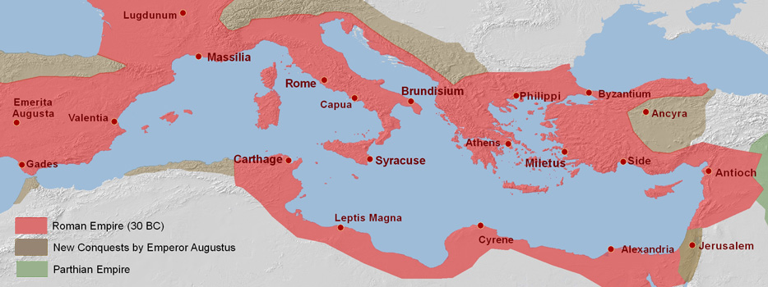
Η Ρωμαϊκή Αυτοκρατορία την περίοδο
του Αυτοκράτορα Οκταβιανού Αυγούστου/Σεβαστού
(63 π.Χ. -14 μ.Χ.)

Slide 25
ΙΟΥΔΑΪΚΑ ΡΕΥΜΑΤΑ
Όταν γεννήθηκε ο Ιησούς ο Ιουδαϊσμός είναι πολυδιασπασμένος. Τα κυριότερα ρεύματα είναι:
ΦΑΡΙΣΑΙΟΙ: Πίστευαν πίστευαν στη Θεία Πρόνοια, στους Αγγέλους, στην αθανασία της ψυχής, στην ανάσταση, στην κόλαση και στον παράδεισο. Το όνομα Φαρισαίος προέρχεται από το Perusim, που σημαίνει αυτόν που είναι κεχωρισμένος κάτι που έχει διπλή σημασία: από τη μία μεριά σημαίνει ότι φαρισαίος είναι αυτός αφορίζεται από κάθε ανομία, ακαθαρσία. Αυτή είναι η θετική έποψη. Η αρνητική είναι ότι οι συγκεκριμένοι οπαδοί της αίρεσης διαχωρίζουν τους εαυτούς τους από την κοινότητα των υπολοίπων πιστών Ιουδαίων.

Slide 26
ΙΟΥΔΑΪΚΑ ΡΕΥΜΑΤΑ
Σαδουκαίοι, οι Αρχιερείς: Το όνομα Σαδουκαίοι συνήθως ανάγεται στον αρχιερέα Σαδώκ, τον πρόγονο εκείνων που από την εποχή του Σολομώντα ιεράτευαν στο Ναό της Ιερουσαλήμ. Πρόκειται για τα παιδιά του Σαδώκ, τους Σαδωκίδες. Δεν πίστευαν στην Ανάσταση,
. Το 130 π.Χ. κατέφυγαν δυτικά της Νεκράς Θαλάσσης οι Εσσαίοι. Εκεί συγκρότησαν κοινοβιακή κοινότητα υπό την ηγεσία του Διδασκάλου της Δικαιοσύνης (Moreh Hatsedek), ο οποίος, παρότι νόμιμος διεκδικητής του αρχιερατικού θρόνου, έπεσε θύμα απόπειρας δολοφονίας από ένα μακκαβαίο ηγέτη. Εκεί προετοιμάζονταν για τον Πόλεμο των Υιών του Φωτός εναντίον του Σκότους. το όνομα Εσσηνός /Εσσαίος, προέρχεται από την εντύπωση που έδιναν προς τους έξω. Εφήρμοζαν τη δική τους ερμηνεία του Νόμου και εφήρμοζαν την εντολή της καθαρότητας με το δικό τους τρόπο. Θεωρούνταν οι αγνοί, οι καθαροί. Το όνομά τους κατά πάσα πιθανότητα ετυμολογείται από το αραμαϊκό hazen = καθαρός, άγιος. Απαντά και μία άλλη ετυμολογία από το asja = θεραπευτής, από το θεραπευτικό ενδιαφέρον αυτής της ομάδος. Και στις δύο ερμηνείες¹² δεν ανιχνεύεται πολεμική χροιά.

Slide 27
Ε. Η ΑΠΟΓΡΑΦΗ
Η πρώτη απογραφή της οικουμένης «ἡγεμονεύοντος τῆς Συρίας Κυρηνίου» δεν ήταν απλώς ένα δημογραφικό γεγονός, μια καταμέτρηση δηλαδή των κατοίκων της Παλαιστίνης, αλλά μια προκλητική επίδειξη εκ μέρους της ρωμαϊκής αρχής της πλήρους υποτέλειας του εκλεκτού λαού και της αγίας γης του στον Αύγουστο. Συνδεόταν με τη φορολόγηση των κατοίκων. Γι’ αυτό και συνδέθηκε με επανάσταση του Ιούδα.
ο P. Sulpicius Quirinius υπήρξε ο πρώτος ηγεμόνας της Ιουδαίας, όταν αυτή ενσωματώθηκε στη ρωμαϊκή επαρχία της Συρίας, δύο χρόνια μετά το θάνατο του Ηρώδη του Μεγάλου και συνεπώς αρκετά χρόνια μετά τη γέννηση του Ιησού.
Το ἡγεμονεύοντος, όμως, χρησιμοποιούνταν και γα άλλα αξιώματα εκτός από αυτό του διοικητή μιας περιοχής.

Slide 28
ΣΤ. ΔΙΠΤΥΧΟ ΓΕΝΕΘΛΙΩΝ ΣΤΟ ΚΑΤΑ ΛΟΥΚΑ
ΓΕΝΝΗΣΗ Ι. ΧΡΙΣΤΟΥ
Μαριάμ
Παρθένος Γυναίκα (14 ετών;)
Άσημη Ναζαρέτ στην Κάτω Γαλιλαία των εθνών
Ευαγγελισμός ανήκουστου γεγονότος υπό του Γαβριήλ
Πίστη-Αποδοχή: Γένοιτο!
Ριζοσπαστικός Παιάνας: Μεγαλύνει η ψυχή μου… Καθείλε δυνάστας από θρόνους.
ΓΕΝΝΗΣΗ ΙΩΑΝΝΗ
Ζαχαρίας (+Ελισάβεθ)
Πρεσβύτης και ιερέας
Ναός-Όρος Σιών
Ευαγγελισμός γεγονότος που έχει συμβεί στην Π.Δ. (γέννηση στείρας)
Απιστία-άλαλος
Ύμνος: Ευλογητός ο Θεός …
ΣΥΝΑΝΤΗΣΗ ΕΛΙΣΑΒΕΘ-ΜΑΡΙΑΜ

Slide 29
Οι γονείς του Ιησού
Η οικογένεια και η πατρίδα Του

Slide 30
Ζ. Οι Μνηστευμένοι
Η Μαριάμ και ο Ιωσήφ ήταν αρραβωνιασμένοι/μνηστευμένοι.
Ο αρραβώνας ήταν κάτι σαν τον πολιτικό γάμο.
Ο νυμφίος πλήρωνε την «προίκα»
Ο γάμος τελούνταν μετά από ένα χρόνο.
Η εγκυμοσύνη της Μαριάμ σήμαινε για τον Ιωσήφ μόνον μοιχεία.

Slide 31
Ζ2. Μνηστεία
Οι δύο Οικογένειες συμφωνούσαν τον αρραβώνα.
Η αρραβωνιασμένη έμενε συνήθως ένα έτος στο σπίτι των γονέων. Ήταν όμως απόλυτα δεσμευμένη.
Μετά το Γάμο μετακόμιζε στον οίκο του άντρα της.

Slide 32
Ζ3. Μαριάμ – η νεάνις/παρθένος
Τα κορίτσια από 12 ετών θεωρούνταν ως ικανά να παντρευτούν.
Μετά και τη νομοθεσία του Αυγούστου (27 π.Χ. - 14 μ.Χ.).
Συνήθως όμως από παντρεύονταν από τα 14.
Οι Γυναίκες:
Ασχολούνταν με τις οικιακές εργασίες.
Με την άντληση νερού :
Σε πηγές που βρίσκονταν κατεξοχήν εκτός του χωριού.
Φρόντιζαν και τα ζώα.
Τα γυναικόπαιδα συνεισέφεραν στην Οικονομία.
Πλήρωναν φόρους.

Slide 33
Ζ4. ΤΑ ΑΔΕΛΦΙΑ ΤΟΥ ΙΗΣΟΥ
Ιακώβ (κατά φύσιν Μτ 1,16)-Ηλεί (κατά νόμον Λκ 3,23)
Ιωσήφ +
; παρθένος Μαρία Κλωπάς + Μαρία
Ιάκωβος ο Μέγας Ιησούς Χριστός Ιάκωβος
Ιούδας Σίμων + Ιωσής
Θυγατέρες (;) Θυγατέρες (;)
Κατά τη διάρκεια ζωής του Ιησού τα αδέλφια του Ιησού ήταν μάλλον εχθρικά διακείμενα προς τον Ιησού. Μετά την ανάστασή Του ο Ιάκωβος ο Αδελφόθεος έγινε ο Πρώτος στην Εκκλησία των Ιεροσολύμων.

Slide 34
Ζ5. Η Ναζαρέτ στη Γαλιλαία
Και ο Ιωσήφ και η Μαριάμ κατάγονταν από τη Ναζαρέτ (πρβλ. Λκ 1,26; 2,4)
Nαζαρέτ:
Μικρό και άσημο χωριό.
Σήμερα η μεγαλύτερη αραβική πόλη του Ισραήλ.
Βρισκόταν στους λόφους της Κάτω Γαλιλαίας.
Τα σπίτια ήταν το ένα «δίπλα» στο άλλο.

Slide 35
Η Ναζαρέτ στη Γαλιλαία

Slide 36
Ζ5. Η Ναζαρέτ στη Γαλιλαία
Οι άνθρωποι ζούσαν από τη γεωργία.
Ο Ιωσήφ ήταν τέκτονας – οικοδόμος.
Ίσως βρήκε αργότερα εργασία μαζί με τον Ιησού στην παρακείμενη Σεπφώριδα
Ο Ηρώδης Αντίπας την έκανε πρωτεύουσα.
Από τον 3^{Ο} αι. π.Χ. η πόλις ανακατασκευάσθηκε με λαμπρότητα.
Οι οικογένειες στα χωριά ήταν εξαρτημένες από τις πόλεις, ό-που κατοικούσαν «Έλληνες» αριστοκράτες

Slide 37
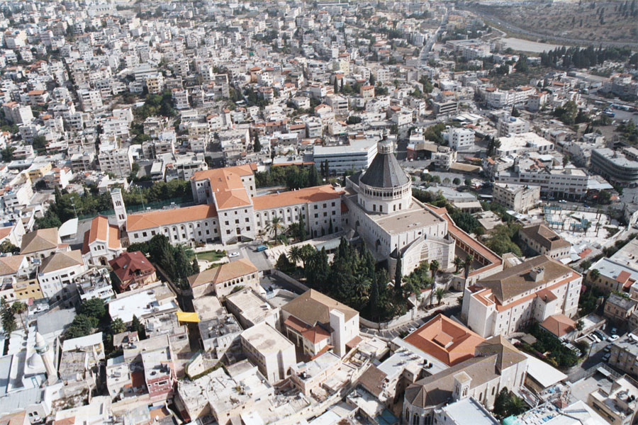
Η πόλη της Ναζαρέτ

Slide 38
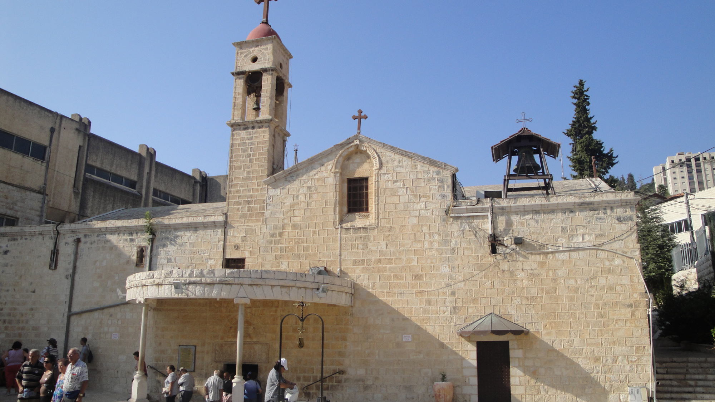
Ναζαρέτ: ορθόδοξη εκκλησία του Ευαγγελισμού

Slide 39
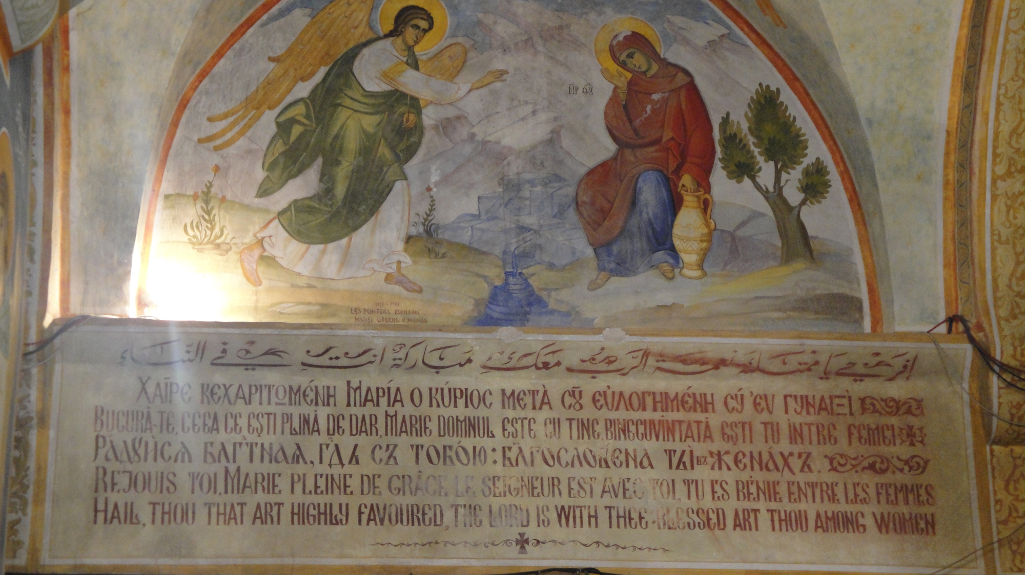
Ναζαρέτ, Εκκλησία του Ευαγγελισμού: Εσωτερικό

Slide 40
Η. Βηθλεέμ ( Beth Lahamu = Οίκος του Θεού/οίκος του άρτου)
Ματθαίος και Λουκάς:
Τόπος Γέννησης του Ιησού = Bηθλεέμ της Ιουδαίας
Υπήρχε και Βηθλεέμ στη Γαλιλαία:
10 χλμ. μακριά από τη Ναζαρέτ.
Βηθλεέμ της Ιουδαίας:
10 χλμ. νοτιοδυτικά της Ιερουσαλήμ
Σε υψόμετρο 800 μέτρα
Κοντά βρισκόταν ο τάφος της Ραχήλ (Γέν. 35,19)
Εδώ έμεναν η Ρουθ και ο Βοάζ (Ρουθ 1-4)
Εδώ μεγάλωσε ο έβδομος γιος του Ιεσσαί βοσκός Δαυίδ (Α’ Βασ. 16)
Πρβλ. Μιχ. 5, 1: καὶ σύ Βηθλεεμ οἶκος τοῦ Εφραθα ὀλιγοστὸς εἶ τοῦ εἶναι ἐν χιλιάσιν Ιουδα ἐκ σοῦ μοι ἐξελεύσεται τοῦ εἶναι εἰς ἄρχοντα ἐν τῷ Ισραηλ καὶ αἱ ἔξοδοι αὐτοῦ ἀπ᾽ ἀρχῆς ἐξ ἡμερῶν αἰῶνος
Notes:
Vgl. Maier, Μτ-Kommentar, S. 29

Slide 41
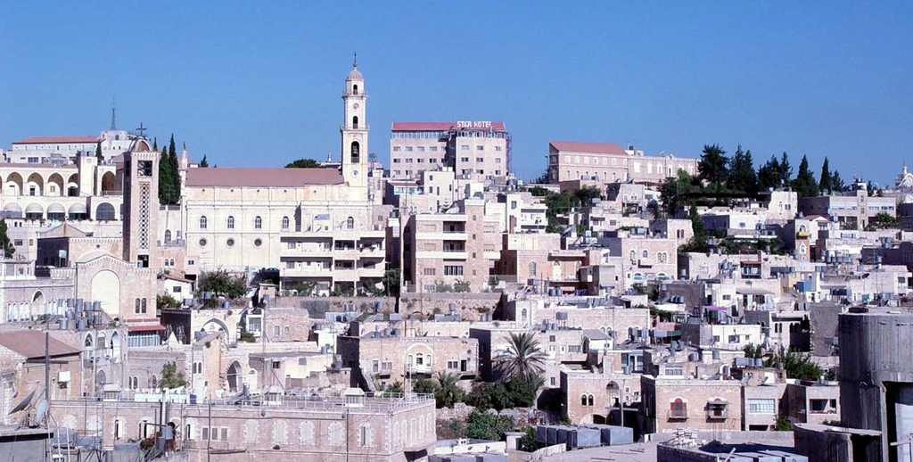
Η Βηθλεέμ σήμερα

Slide 42
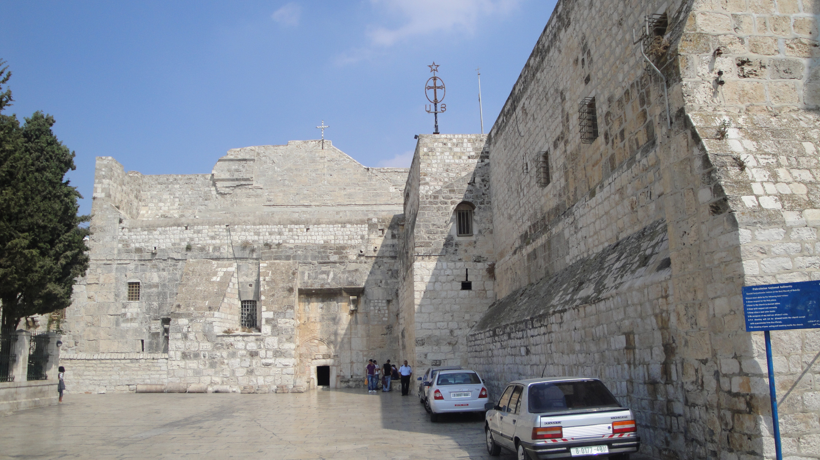
Βηθλεέμ: Βασιλική της Γεννήσεως

Slide 43
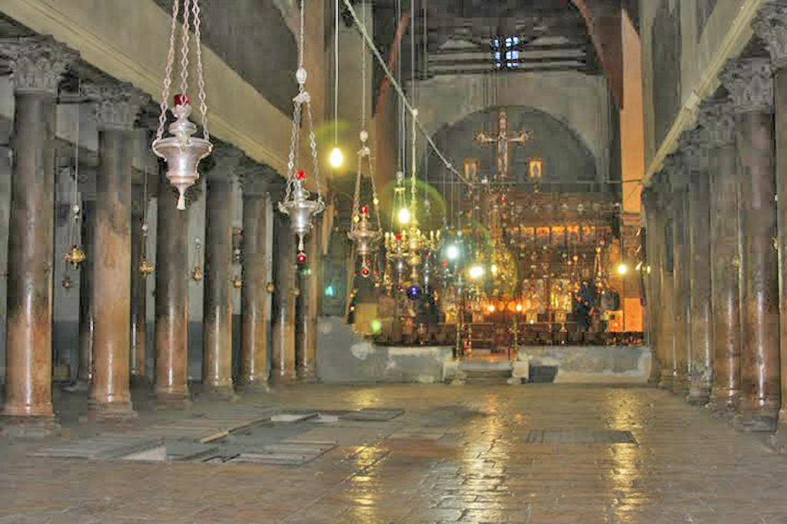
Βηθλεέμ, Βασιλική της Γεννήσεως: Εσωτερικό

Slide 44
Η. Ο Βασιλιάς Ηρώδης
Ηρώδης ο Μέγας
Βασιλιάς 37 – 4 π.Χ..
Το βασίλειό του έφθασε να καλύπτει σε έκταση αυτό του Δαυίδ.
Ο Μέγας: …
Ένεκα της πολιτικής του ευφυίας,
η οποία έδωσε αίγλη και στο έθνος και στον ίδιο.
των κτηρίων (και ιδίως του Ναού) και πόλεων που έκτισε.
Notes:
Bildatlas zur Bibel, Bertelsmann, 1957

Slide 45
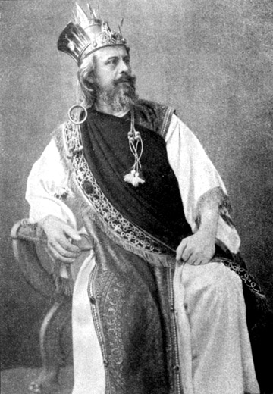
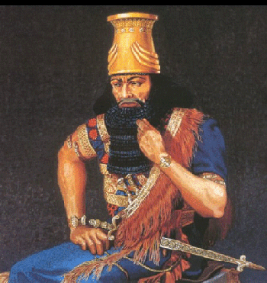
Απεικονίσεις του Βασιλιά Ηρώδη
σε νεαρή και ώριμη ηλικία

Slide 46
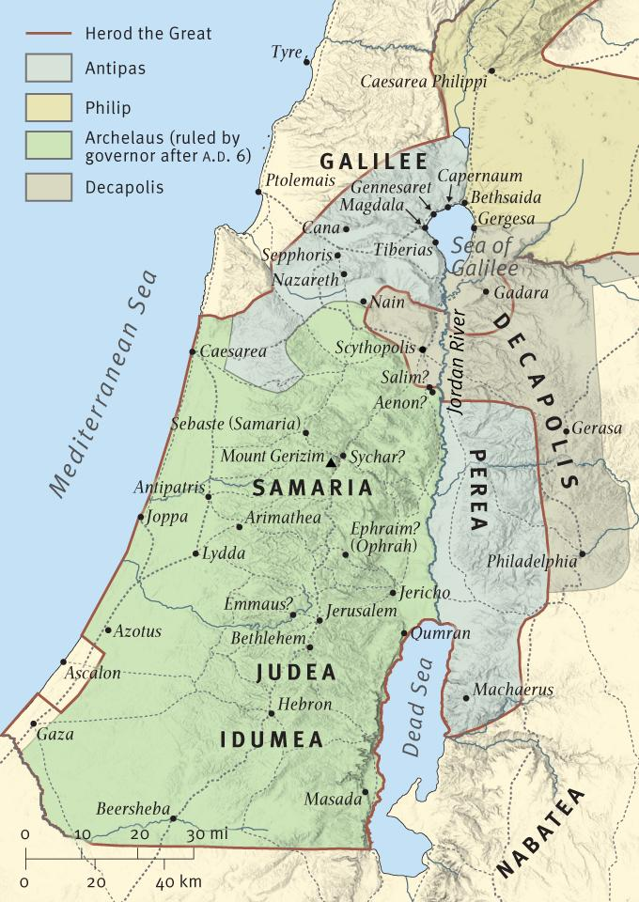
Το Βασίλειο του Ηρώδη (κόκκινη γραμμή) και των διαδόχων του

Slide 47
Η. Ηρώδης, ο βασιλιάς του Ιούδα
με απόφαση της ρωμαϊκής Συγκλήτου έλαβε τον τίτλο του βασιλέα της Ιουδαίας το φθινόπωρο του 40 π.Χ. σε ηλικία μόλις 23 χρόνων (Πόλ. 1, 282-284. Αρχ. 14, 382).
Ο τίτλος rex socius et amicus populi romani, ο οποίος του απονεμήθηκε, υποδήλωνε έναν ηγεμόνα ισόβιο και κληρονομικό κάποιου εκτεταμένου κρατιδίου
Έκτισε νέες πόλεις (ανακατασκευάστηκε η Σαμάρεια/Σεβάστεια, ιδρύθηκε η Καισάρεια/Στράτωνος Πύργου), φρούρια (Αντωνία στην Ιερουσαλήμ, Μαχαιρούντα και Μασάδα στη Νεκρά Θάλασσα, Ηρώδειο) και μνημεία (Καισαρεία) ακόμη και σε πόλεις εκτός Παλαιστίνης. Βλ. κατωτέρω.
Notes:
Vgl. Das große Bibellexikon, Band 2, S. 563 – R. Brockhaus Verlag

Slide 48
θ. Ηρώδης, ο βασιλιάς του Ιούδα
* Είναι αληθές ότι κατά τη μακρόχρονη βασιλεία του στη χώρα αποκαταστάθηκε η ειρήνη και η ασφάλεια, αυξήθηκε η εμπορική κίνηση και εξυψώθηκε το γόητρο των Ιουδαίων. ανακατέλαβε όλη την Παλαιστίνη, όντας εξαιρετικά επιδέξιος στο να ανατρέπει εις βάρος του καταστάσεις.
* Ιδίως μέσω της ίδρυσης της παραθαλάσσιας Καισάρειας, η Ιουδαία απέκτησε έναν από τους μεγαλύτερους λιμένες της Μεσογείου και συγχρόνως τη δυνατότητα επικοινωνίας και ανταλλαγής ποικίλων αγαθών με τα άλλα κέντρα της Ρωμαϊκής Αυτοκρατορίας.

Slide 49
Ο ΛΑΜΠΡΟΤΕΡΟΣ ΝΑΟΣ ΚΤΙΖΕΤΑΙ ΑΠΌ ΤΟΝ ΠΛΕΟΝ ΓΝΩΣΤΟ ΤΥΡΑΝΝΟ
Με την ανακατασκευή του περίλαμπρου Ναού, o oποίος αποπερατώθηκε λίγα χρόνια προτού καταστραφεί από τους Ρωμαίους (20 π.Χ. – 62 μ.X.), δεν πρόσφερε μόνον εργασία σε 18.000 ανέργους + 1000 ιερείς που αντικαθιστούσαν αμέσως τους λίθους ώστε να μην σταματήσει η Λειτουργία του Αρχ. 20, 219), αλλά επεχείρησε να δημιουργήσει και έναν πόλο έλξης - ιεραποδημίας των εθνών και παράλληλα να προσδώσει ένα θεολογικό έρεισμα στη βασιλεία του. Ο ίδιος ο Ηρώδης σε μια ομιλία του εξ αφορμής της αρχής των εργασιών του Ναού παρουσιάζεται από τον Ιώσηπο (Αρχ. 15, 387) να ισχυρίζεται ότι ἄρχει βουλήσει Θεοῦ. Το κίνημα των Ηρωδιανών φαίνεται ότι όντως τον αναγνώριζε ως μεσσία. Ο Ναός ήταν ταυτόχρονα Τράπεζα και η μόνη πηγή πλουτισμού για τους Ιεροσολυμίτες που ζούσαν από τον θρησκευτικό Τουρισμό

Slide 50
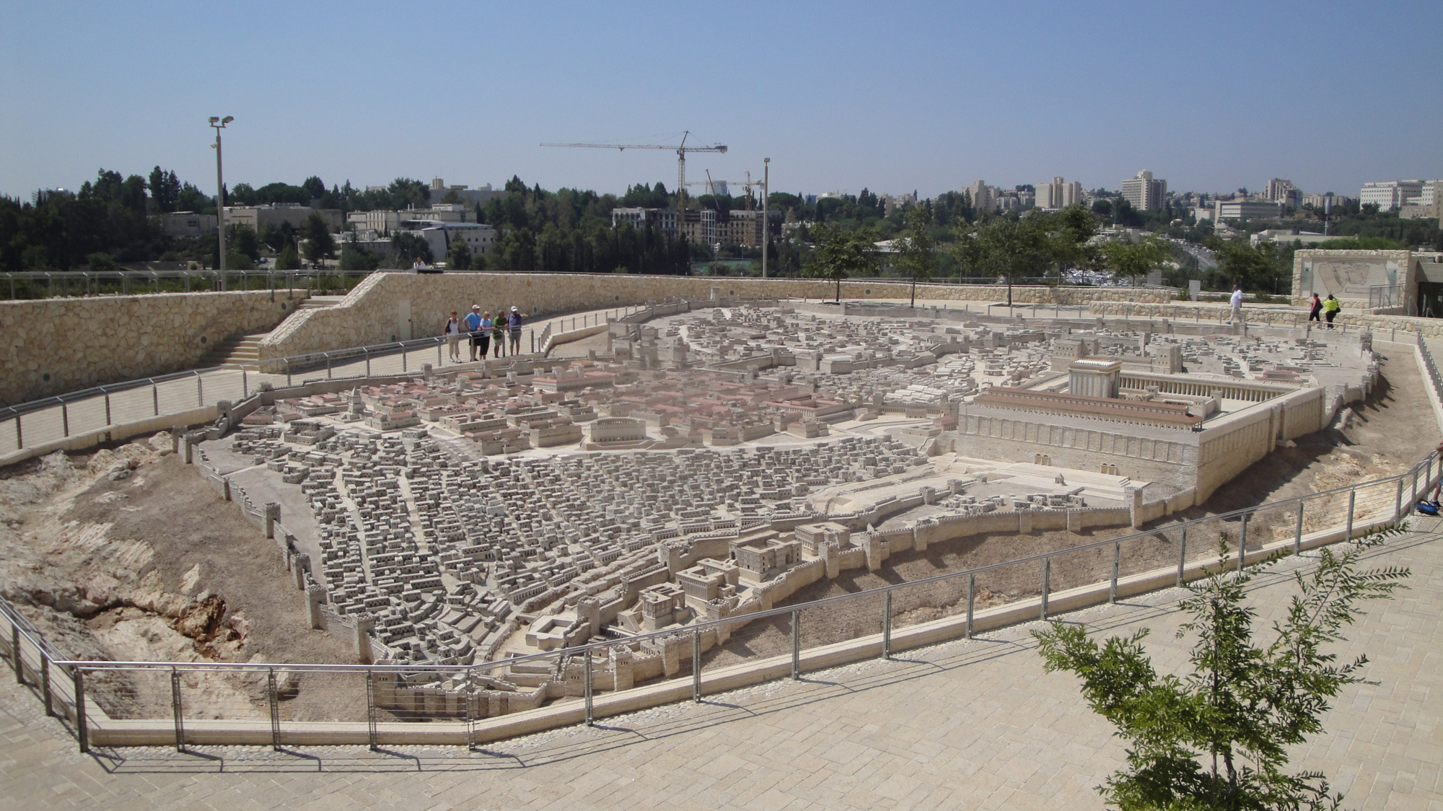
Εθνικό Μουσείο του Ισραήλ:
Μικρογραφία της Ιρουσαλήμ την εποχή του Κυρίου.

Slide 51
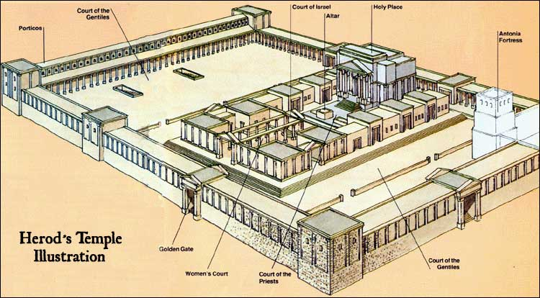
Απεικόνιση του Ναού του Ηρώδη

Slide 52
Η2. Ηρώδης ο Ιδουμαίος
Ο Ηρώδης δεν είχε, όμως, βασιλική γενεαλογία. Δεν ήταν Ιουδαίος, γι΄ αυτό και προσπάθησε να νομιμοποιήσει τον τίτλο του βασιλιά του Ισραήλ νυμφευόμενος την Ασμοναία Mαριάμμη, εγγονή του Υρκανού του Β’.
Δεν ήταν, όμως, και ουσιαστικά νομιμοποιημένος, αφού κυβερνούσε με μέσα δεσποτικά/τυραννικά, τα οποία ήταν αντίθετα προς το Νόμο και την ηθική του Μωυσή.

Slide 53
Η2. Ηρώδης ο Ιδουμαίος
Ο Ηρώδης δεν ήταν Ισραηλίτης :
Ήταν απόγονος των Εδωμιτών.
Ιωάννης Α’ Υρκανός (135-104 π.Χ.)- ο Ασμοναίος τους ανάγκασε να δεχθούν περιτομή.
Ο πατέρας του ήταν Ιδουμαίος και η μητέρα του από τη Ναβαταία.
Εξολόθρευσε τους Ασμοναίους (= Μακκαβαίους) για να εδραιώσει τη βασιλεία του.
Νυμφεύθηκε την Μαριάμμη, πανέμορφη εγγονή του εξόριστου Αρχιερέα Υρκανού Β’ που αργότερα δολοφόνησε.
Είχε ιδιαίτερους δεσμούς με τους Ρωμαίους και τους Έλληνες αφού χρημάτισε και χορηγός των Ολυμπιακών Αγώνων.
Notes:
l. Bildatlas zur Bibel, Bertelsmann, 1957

Slide 54
Η3. Ο Ηρώδης και οι γυναίκες του
Είχε 10 γυναίκες:
Δορίς
Γιος: Aντίπατρος (δολοφονήθηκαν από τον πατέρα του λίγο πριν εκείνος πεθάνει)
Μαριάμνη Α’(δολοφονήθηκε το 29 π.Χ. από τον άνδρα της, όπως και η Αλεξάνδρα, η μητέρα της και όλοι οι Ασμοναίοι)
Γιοι: Αλέξανδρος και Αριστόβουλος (δολοφονήθηκαν από τον πατέρα τους το 7 π.Χ. ως συνωμότες μετά από ζηλοφθονία τού Αντίπατρου)
Μαριάμμη Β’
Γιος: Hρώδης Φίλιππος (Mτ 14,3; Mκ 6,17; Λκ 3,17)
Mαλθακή
Γιοι: Aρχέλαος «Ηρώδης ο Εθνάρχης» -εξέπεσε το 6 μ.Χ. (Μτ 2,22)
Hρώδης Αντίπας «Ο τετράρχης»- εξέπεσε το 39 μ.Χ.. (Μτ 14,1 κε.; Mk 6,14 κε.; Λκ 3,1.19)
Κλεοπάτρα
Γιοι: Φίλιππος (Λκ 3,1, Μτ 14,3).

Slide 55
Η4. Ηρώδης και Δολοφονείες
Βασίλεψε 33 χρόνια :37 π.Χ. – 4 π.Χ.
Εκτός των ανωτέρω δολοφόνησε:
Υρκανό
Τον Aριστόβουλο Γ’ :
Αρχιερέα και Αδελφό της γυναίκας του Μαριάμν ης
Τον έπνιξε στην Ιεριχώ το 35 π.Χ..
Το θείο του Ιώσηπο
Πριν το θάνατό του δολοφόνησε όλους τους Ιουδαίους ευγενείς για να κλάψει το πλήθος στην κηδεία του
Notes:
500 Jahre Tempelbau

Slide 56
Η5. Η Σφαγή των Νηπίων της Βηθλεέμ
Δε μαρτυρείται από άλλη εξωβιβλική πηγή. Είναι παράλληλη της σφαγής του Φαραώ.
Είναι όμως συμβατή με το χαρακτήρα αλλά και το βίο και πολιτεία του Ηρώδη, όπως διαφαίνεται από τα ανωτέρω.
Σε σύγκριση με τους άλλους φόνους, το συγκεκριμένο γεγονός ήταν μάλλον ασήμαντο.
Dφυσικά δεν εσφάγησαν 14.0000 νήπια (που είναι συμβολικός αριθμός) αφού σε ένα χωριό ολίγων κατοίκων ελάχιστα ήταν τα βρέφη κάτω των δύο ετών.

Slide 57
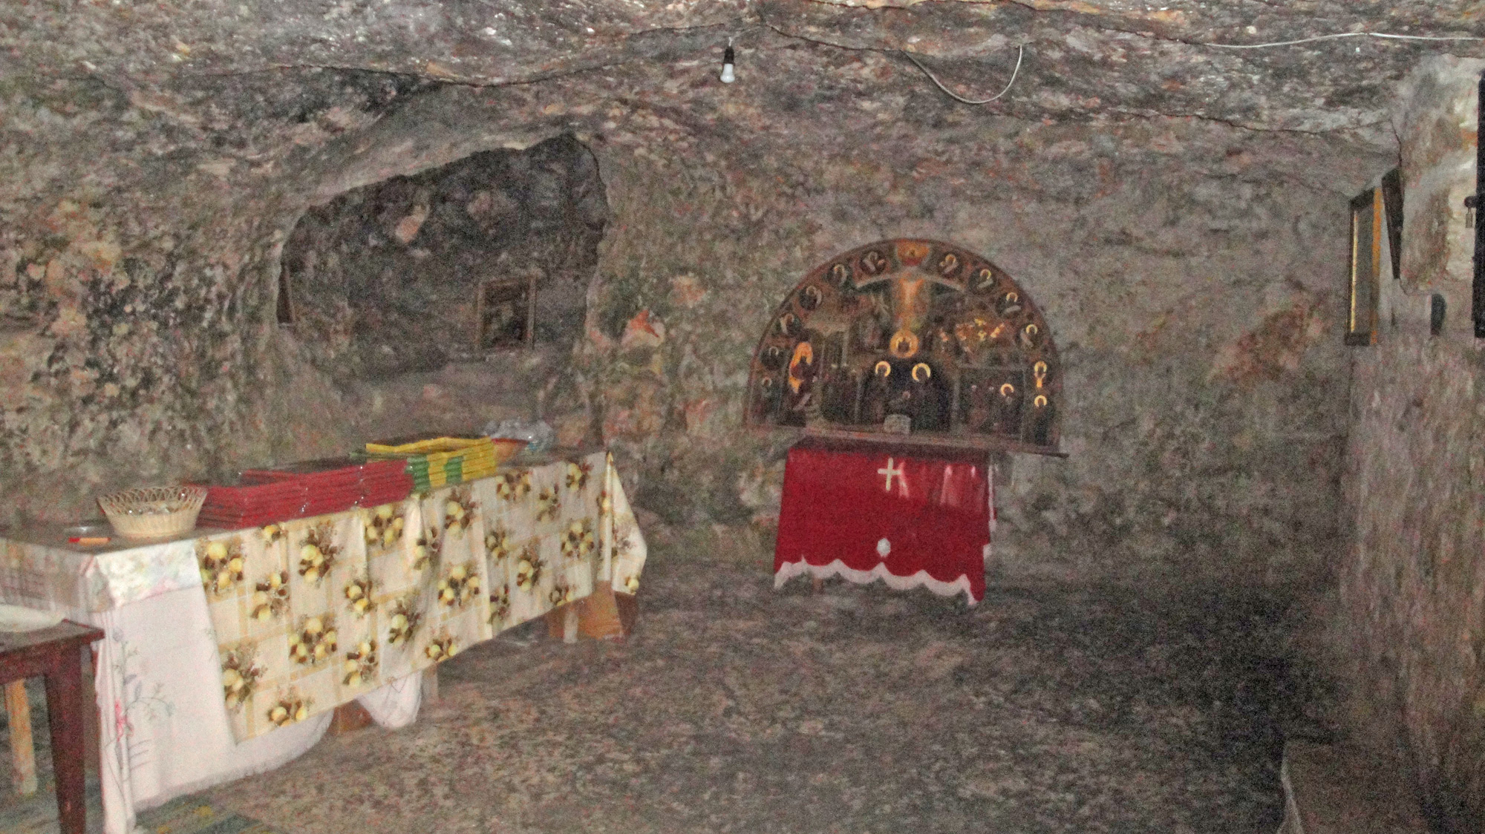
Βηθλεέμ: Παρεκκλήσιο των σφαγιασθέντων νηπίων
(πλησίον του Ναού της Γεννήσεως)

Slide 58
Τα κτίσματα του Ηρώδη

Slide 59
Καισάρεια
Το μεγαλύτερο τεχνητό λιμάνι της Μεσογείου για να έχει πρόσβαση ο Ισραήλ στη Μεσόγειο και η Οικουμένη στον Ισραήλ:
36 μ βάθος.
Μεγάλοι Κυματοθραύστες βυθίσθηκαν στπο νερό
Η Καισάρεια κτίσθηκε σε έκταση 660 στρέματα με…
Αποθήκες
Υδραγωγεία
Ιππόδρομος
Θέατρο
Aμφιθέατρο

Slide 61
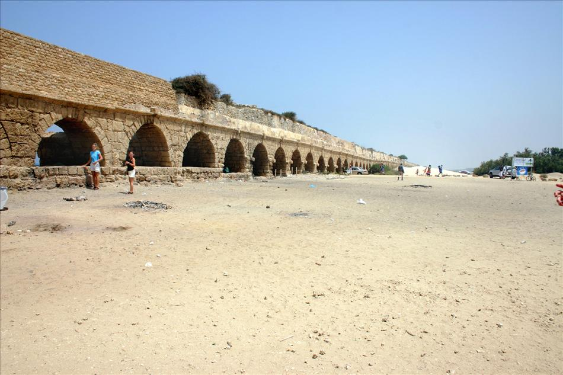
Το Υδραγωγείο της Καισάρειας
Notes:
http://www.holylandphotos.org

Slide 62
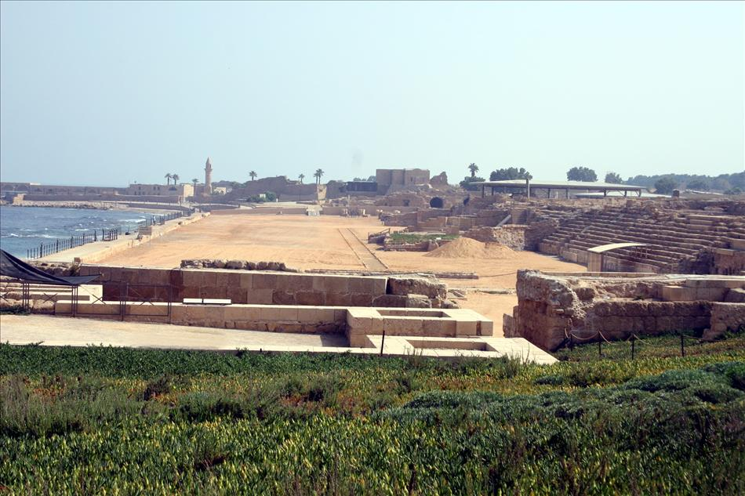
Ιππόδρομος της Καισάρειας (προς βορρά)
Notes:
http://www.holylandphotos.org

Slide 63
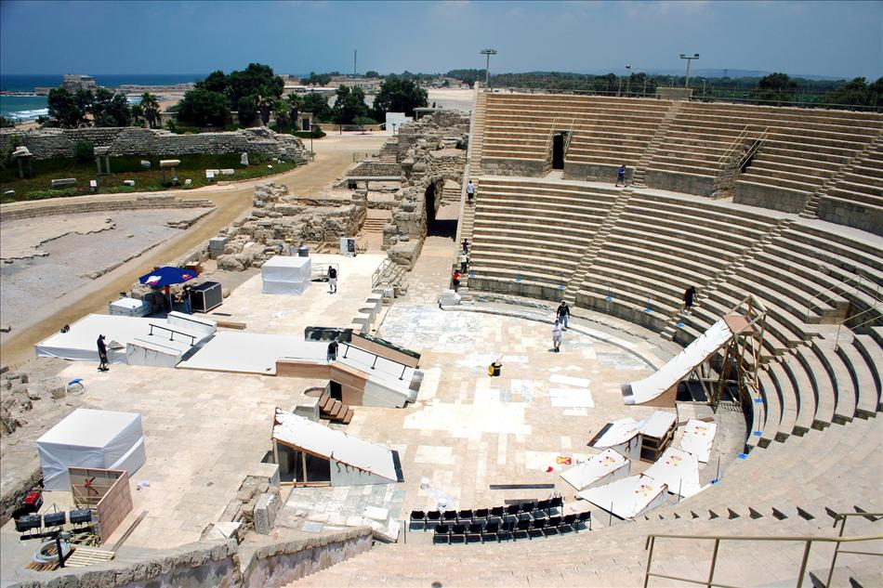
Το Θέατρο της Καισάρειας
Notes:
http://www.holylandphotos.org

Slide 64
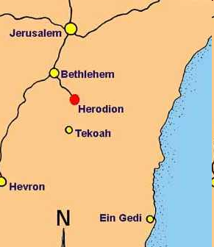
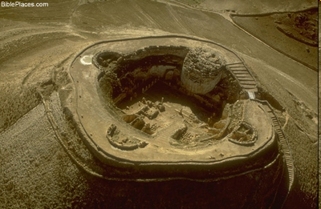
Hρωδείον
Notes:
http://www.abu.nb.ca/courses/NTIntro/images/Herodifortress.htm (11.2009)

Slide 65
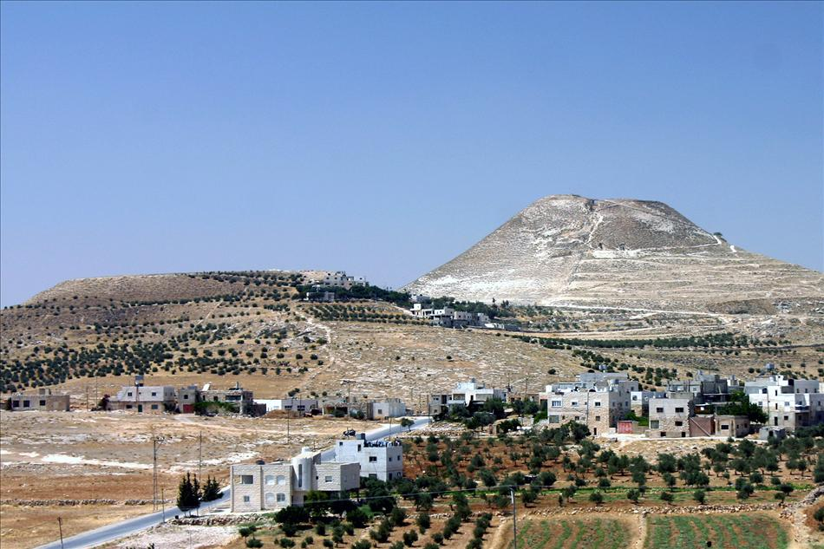
Hρωδείο – ο λόφος Στους πρόποδες το Μαυσωλείο του Ηρώδη
Notes:
http://www.holylandphotos.org

Slide 66
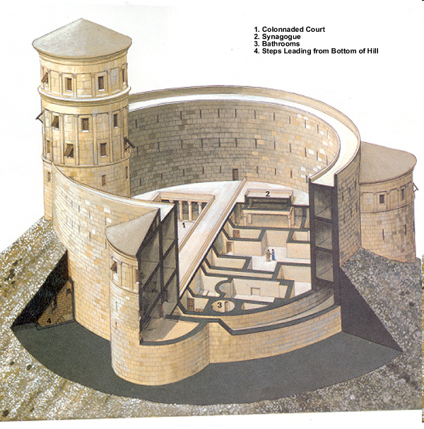
Hρωδείο 11 χλμ. νότια της Ιερουσαλήμ σε τεχνητό λόφο με δύο τείχη
Notes:
http://www.abu.nb.ca/Courses/NTIntro/InTest/Images/Herodifortress.htm

Slide 67
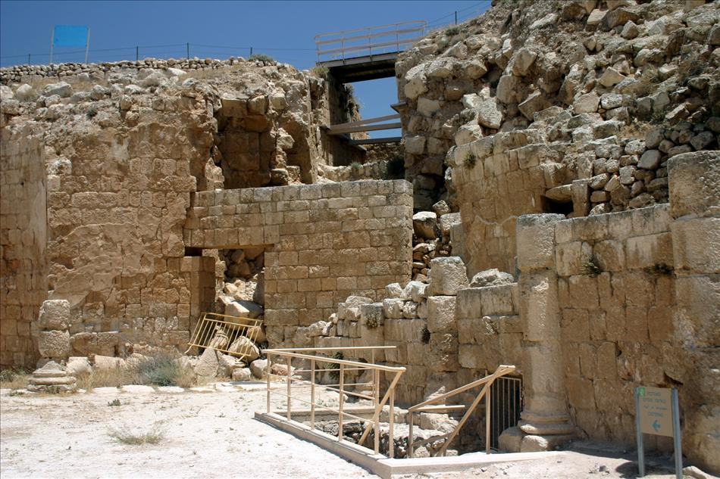
Hρωδείο– τα αρχαιολογικά υπολείμματα
Notes:
http://www.holylandphotos.org

Slide 68
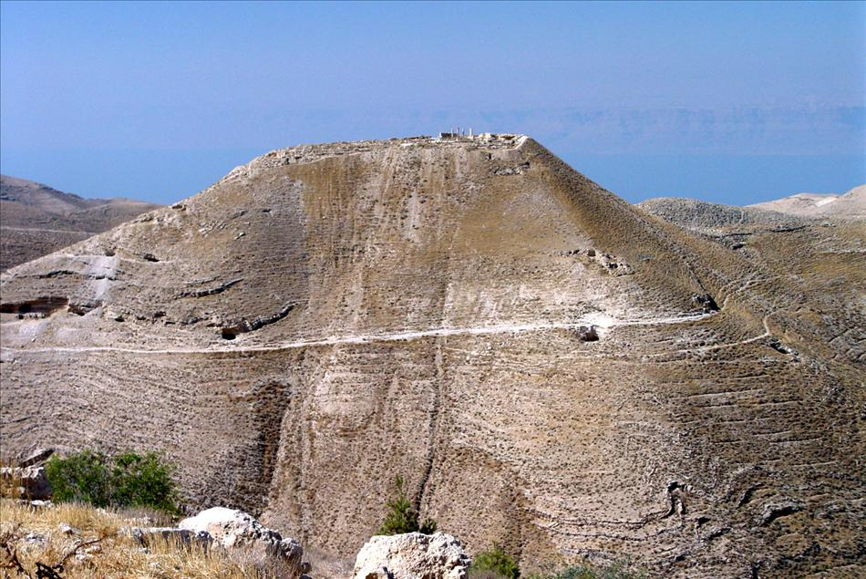
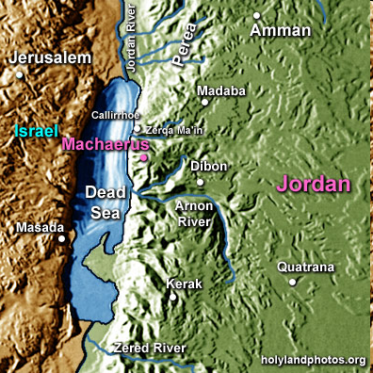
Μαχαιρούντα
Notes:
http://www.holylandphotos.org

Slide 69
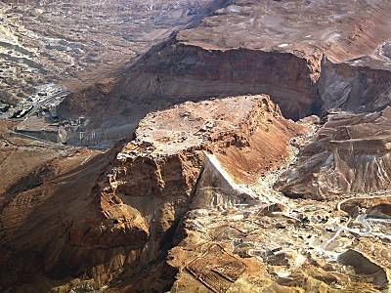
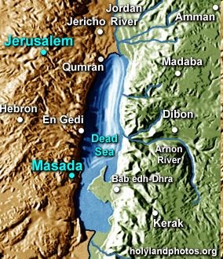
Το ιστορικό φρούριο Μασσάντα
Notes:
http://www.holylandphotos.org

Slide 70
Mασάντα
Masada βρίσκεται στη Νεκρά Θάλασσα. Είναι κορυφή ενός λόφου με κεκλιμένους τοίχους βράχο. Ηρώδης έχτισε ένα τεράστιο παλάτι οχυρωμένο εδώ. Ήταν περιτριγυρισμένη από ... ένα 6 m ψηλό τοίχο και 3,5 m πλάτος και με 38 πύργους – κάθε ένα 21 m υψηλό Το 73 μ.Χ. κατά τη διάρκεια της Ιουδαϊκής Εξέγερσης κατά των Ρωμαίων το φρούριο κυριεύθηκε μετά από δραματική πολιορκία από το Ρωμαίο Flavius Silva.

Slide 71
Η Κληρονομιά του Ηρώδη
Ο Ηρώδης απεβίωσε το Μάιο 4 π.Χ. στην Ιεριχώ και θάφτηκε με τιμές, κηδεύθηκε στο Ηρωδείο.
Η Διανομή του Βασιλείου στα Παιδιά του:
Ο Αρχέλαος την Ιουδαία και Σαμάρια.
Ο Ηρώδης τη Γαλιλαία και την Περαία.
Ο Φίλιππος το β.ανατολικό τμήμα του βασιλείου (Γαυλανίτις, Βαθανέα, Τραχωνίτις, Αυρανίτις )

Slide 72
Το Βασίλειο του Ηρώδη (κόκκινη γραμμή) και των διαδόχων του

Slide 73
ΠΑΡΟΥΣΙΑΣΗ : Σ. Δεσπότης Αν. Καθηγητής Θεολογικής Σχολής Ε.Κ.Π.Α
ΒΙΒΛΙΟΓΡΑΦΙΑ: Σ. Δεσπότη, Ο Ιησούς ως Χριστός και η Πολιτική Εξουσία, Αθήνα: Σταμούλης 2006
ΨΗΦΙΑΚΗ ΔΙΑΜΟΡΦΩΣΗ ΚΑΙ ΠΟΛΥΜΕΣΑ :
Δ. Χ. Αλεξόπουλος

Slide 74
